Slide 1
Standard Form: Multiplying powers of 10
True/false
Reflect
Your Turn
True / False
True / False
True / False
True / False
Rule
For more videos visit mrbartonmaths.com/videos

Slide 2
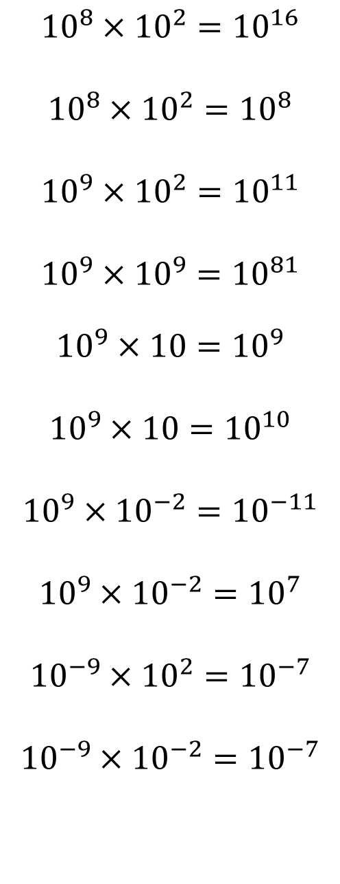
True / False
True / False
True / False
True / False
True / False
True / False
True / False
True / False
True / False
True / False
@mathsmrgordon

Slide 3
True / False
True / False
True / False
True / False
True / False
True / False
True / False
True / False
True / False
True / False
@mathsmrgordon

Slide 4
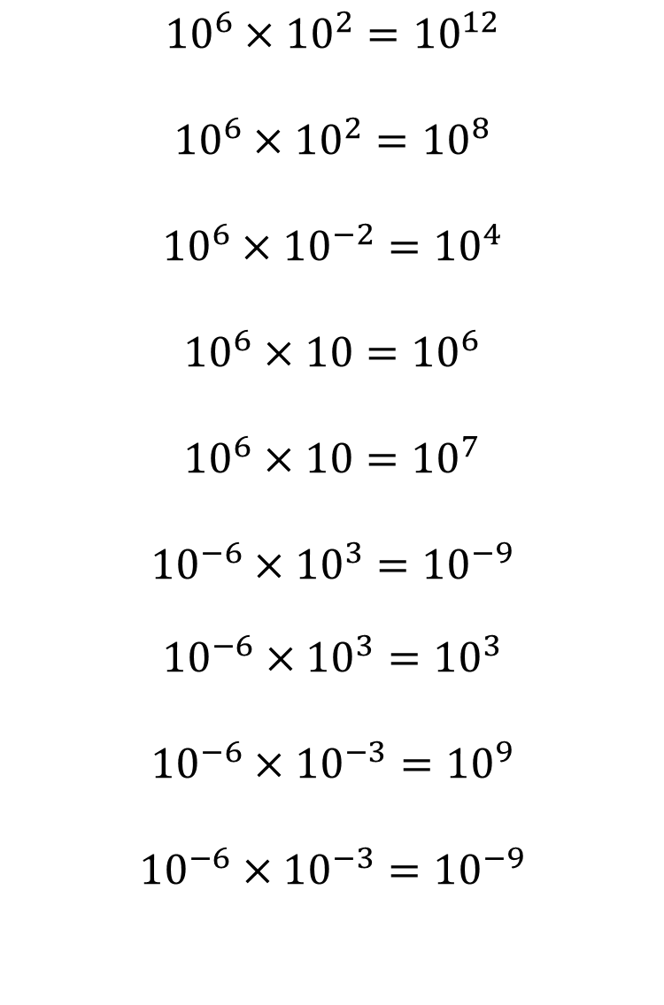
True / False
True / False
True / False
True / False
True / False
True / False
True / False
True / False
True / False
@mathsmrgordon

Slide 5
True / False
True / False
True / False
True / False
True / False
True / False
True / False
True / False
True / False
@mathsmrgordon

